Slide 1
Listeria
Historique
Espèce décrite en 1926 par Murray lors d’une épizootie (épidémie chez les animaux)
Lord Lister, chirurgien anglais
monocytose sanguine
GHAROUT A.

Slide 2
Taxonomie
La taxonomie moderne montre que le genre Listeria est sans relation avec celui des Corynebacterium, mais qu'il appartient à la branche des Clostridium à coté des Staphylococcus, Streptococcus, Lactobacillus.
Le genre Listeria comprend actuellement six espèces : L. monocytogenes (la seule pathogène à la fois pour l'homme et l'animal), et des espèces génotypiquement apparentées, L. ivanovii, L. innocua, L. seeligeri, L. welshimeri.
Pour L. grayi ainsi que L. murrayi, avec laquelle elle a été récemment regroupée, un genre distinct, Murraya, a été proposé.

Slide 3
Caractères bactériologiques
Morphologie
- Petits bacilles à Gram+, isolés ou associés en chaînettes, palissades, lettres grecques
- Immobiles à 37°C, mobiles à 20°C (cils péritriches)
- Non sporulés
Culture
- Possible de 4 à 42°C, de pH acide à pH basique
- Favorisée sur milieux au sang
- Petites colonies translucides de 1mm ø entourées d’une ß-hémolyse étroite
- Espèce aérobie-anaérobie facultative (microaérophile)

Slide 4
Vitalité
Bactérie persistante (sol, surfaces, aliments…)
Résiste à de fortes concentrations de NaCl (saumure)

Slide 5
Habitat et pouvoir pathogène
Habitat
L. monocytogenes est une bactérie saprophyte et ubiquitaire (sol, eaux, végétaux et matières fécales de mammifères sains (homme et nombreuses espèces animales).
Cette espèce est retrouvée dans des aliments d'origine animale (lait, viande, charcuterie, poissons, fromages, etc.) ou d'origine végétale (crudités, choux, etc.).
C'est une bactérie très résistante dans le milieu extérieur pouvant survivre 1 à 2 ans.
Elle peut se multiplier à + 4 °C (donc dans les réfrigérateurs) et survivre plusieurs années au froid.
Les concentrations de L. monocytogenes peuvent atteindre 100 à 1000 UFC/g de viande et même 10⁶ UFC/g pour les fromages.
La contamination de l'aliment peut survenir à n'importe quelle étape de sa production (matière première, transformation, distribution), mais aussi chez le consommateur dans le réfrigérateur.

Slide 6
Épidémiologie
La contamination de l'homme est rarement directe au contact d'animaux infectés ou interhumaine ; elle est pratiquement toujours indirecte, liée à l'ingestion d'aliments contaminés.
Le terrain (grossesse, immunodépression, âge) joue un rôle important dans le développement d'une maladie ; dans la vie quotidienne, les expositions sont très fréquentes, sans conséquence pour les sujets sains (on estime à 1 à 20 % les porteurs sains).
Les cas de listériose humaine surviennent soit de façon sporadique, soit sous forme d’épidemies.
Des cas d'infections nosocomiales ont aussi été rapportés, notamment dans les maternités, et sont le plus souvent la conséquence du non-respect des règles d'hygiène.

Slide 7
Pouvoir pathogène
Listériose foeto-maternelle
1. Forme précoce généralisée :
- contamination anténatale de l’enfant par voie sanguine, point de départ intestinal
- en fonction de la période de la grossesse: avortement ou accouchement prématuré (apparition rapide des signes infectieux chez l’Enfant < 5j)
2. Forme tardive neuro-méningée :
- contamination de l’enfant au cours de l’accouchement
- méningite néonatale quelques jours plus tard (généralement > 5j)
3. Chez la mère :
- infection souvent bénigne, syndrome pseudo-grippal

Slide 8
Listériose de l’adulte
- Terrain favorisant
déficience transitoire ou chronique de l’ immunité cellulaire
cancers, diabètes, cirrhose, grossesse…
- Formes neuro-méningées ++
réaction leucocytaire faible ou panachée dans le LCR, liquide clair
Infections animales
- Listériose = saprozoonose
• nombreuses espèces animales sensibles (>50 dont les bovins)
• méningo-encéphalites, septicémies, avortements…
• individus porteurs sains
Notes:
Maladie transmissible entre l'animal et l'homme par contact avec des matières organiques souillées.

Slide 9
Physiopathologie de l’infection
Développement intracellulaire
- La virulence de la bactérie est liée à sa capacité à se multiplier dans les cellules phagocytaires (macrophages notamment);
Protéines d’invasion
- Ligands de surface reconnaissant des récepteurs cellulaires spécifiques: ex. internaline et E-cadhérine / entérocytes
La listériolysine O
- Lyse les vacuoles de phagocytose (phagolysosomes)
La protéine ActA
- Polymérise l’actine à l’un des pôles de la bactérie, permet la diffusion de cellule à cellule (envahissement des tissus)

Slide 11
Diagnostic bactériologique
Diagnostic direct
Prélèvements
Des hémocultures doivent être systématiquement pratiquées en cours de grossesse devant toute suspicion d'infection.
Chez le nouveau-né, liquide gastrique et méconium sont prélevés dans le cadre d'un dépistage. En cas de suspicion clinique d'infection, une ponction lombaire et des hémocultures, prélèvements pharyngés, conjonctivaux et cutanés sont pratiqués.
Chez la mère, les prélèvements concernent lochies (saignements qui succèdent à la naissance), liquide amniotique, placenta.

Slide 12
L'examen du placenta peut parfois montrer macroscopiquement des nodules listeriens.
Dans les méningites, on observe généralement une cytologie modérée : 100 à 500 éléments/mm³ avec une formule panachée polynucléaires-lymphocytes qui doit faire suspecter L. monocytogenes même en l'absence d'examen direct évocateur.
Il est possible d'observer des méningites à liquide clair (20 à 30 éléments/mm³), mais aussi des méningites purulentes à prédominance de polynucléaires neutrophiles.
Différents prélèvements de lésions cutanées, urines, voire LCR, hémocultures permettent l'isolement non attendu de L. monocytogenes.
La recherche dans les selles est rarement pratiquée.
La recherche dans les aliments est réalisée par les laboratoires vétérinaires.

Slide 13
Transport
Il n'y a pas d'exigence particulière, la bactérie étant résistante.
Le prélèvement, s'il n'est pas à traiter en urgence, peut être stocké à + 4 °C avant ensemencement.
Examen direct
L. monocytogenes est un petit bacille à Gram positif (0,5 à 1,2 μm) ; il peut être isolé ou en courtes chainettes (Fig).
Des formes plus longues et des amas voire des aspects en palissade peuvent se voir dans les cultures, pouvant les faire confondre avec des corynébactéries.
Les LCR sont généralement paucibacillaires et les bactéries peuvent être intra- ou extracellulaires.

Slide 14
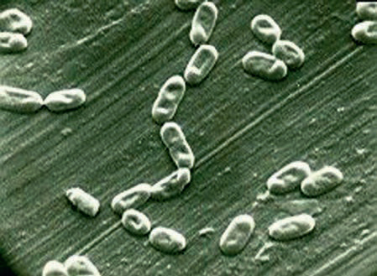
Fig. Image de Listeria en microscopie à balayage.

Slide 15
Culture
L. monocytogenes cultive bien sur milieux usuels, la croissance étant favorisée par l'addition de sang (5 %).
La croissance est obtenue en aérobiose, voire en atmosphère microaérophile. Les milieux sont généralement placés à 37 °C, mais des enrichissements en bouillon laissés à 4 °C ont été proposés sans que le gain soit flagrant.
Pour la culture, on tentera l'ensemencement direct de :
■ milieux nutritifs où la croissance est généralement observée après 18 heures à 37 °C. On utilise une gélose trypticase-soja sur laquelle on observe des petites colonies, translucides qui présentent une iridescence bleu-vert en lumière oblique ou une gélose au sang (mouton, cheval, etc.) permettant en outre d'observer une étroite zone d'hémolyse rendue visible en déplaçant la colonie ou potentialisée par le CAMP-test (Christie-Atkins-Munch-Peterson).

Slide 16
Le CAMP-test est réalisé en utilisant une gélose trypticase-soja contenant 5 % d'hématies de mouton, en pratiquant à la surface des stries perpendiculaires de la souche de Listeria et d'une souche de Staphylococcus aureus (CIP 5710) ou de Rhodococcus equi (CIP 5869).
L'hémolyse est accentuée autour de la souche de S. aureus et L. monocytogenes et autour de la souche de R. equi pour L. ivanovii;

Slide 17
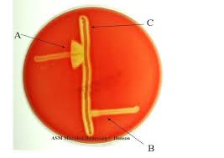

Slide 18
milieux sélectifs : on peut utiliser des géloses au sang rendues sélectives par l'addition de colistine ou d'acide nalidixique, de chlorure de lithium et/ou de cyclohéximide.
A noter que la culture est possible sur milieux hostiles (hypersalés, biliés) ou sur gélose de MacConkey.
Depuis peu, des milieux utilisant des substrats chromogènes (CHEglucoside) avec du gluconate ferreux permettent de détecter les colonies de L. monocytogenes produisant un pigment noir, ou bien on utilise la détection de β-glucosidase ou de phospholipase C.
Differents milieux chromogènes sont commercialisés (ALOAR, BMC L. monocytogenesR, CHROM AgarR, etc.).

Slide 19
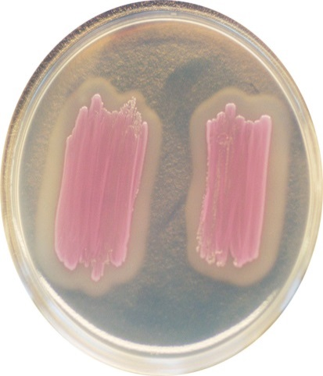
Milieu chromogénique pour la confirmation des Listéria monocytogènes provenant de colonies suspectes sur CHROMagar Listéria. Colonies roses avec halo = L. monocytogenes Colonies roses sans halo = L. innocua Colonies blanches sans halo = L. ivanovii Colonies blanches avec halo = B. cereus

Slide 20
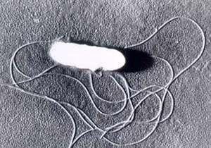
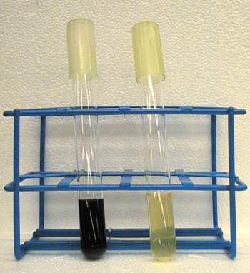
Identification
La coloration de Gram permet l'observation des bacilles à Gram positif plus longs qu'a l'examen direct, parfois en courtes chainettes
ou en amas.
L'examen entre lame et lamelle de cultures
en bouillon conduites parallèlement
à 22 et à 37°C permet d'observer une
mobilité à 22°C (péritriche) et
une quasi-absence à 37 °C.
Catalase +, esculine +, VP+, RM+.
Le genre Listeria est H₂S -, et ne possède pas
de nitrate-réductase (NR -), ODC, LDC, ADH.

Slide 21
La galerie miniaturisée API Listeria est constituée de 10 tests qui permettent d'identifier les genres, espèces et sous espèces de Listeria. Avant d'ensemencer une galerie API Listeria, on doit vérifier l'appartenance de la souche à étudier au genre Listeria :
- bacilles courts Gram positif polymorphes
- mobilité à 22°C mais pas à 37°C
- tests enzymatiques : catalase+ et oxydase-
Les 10 tests réalisés sont :
~ Dim différenciation L. innocua / L. monocytogenes
Le test est fondé sur l'hydrolyse d'un substrat naphtylamide par une arylamidase.
Esculine: Le test est basé sur l'hydrolyse de l'esculine par la glucosidase.
Sept substrats glucidiques sont testés en fermentation : D arabitol, D xylose, rhamnose, méthyl D glucoside, ribose, glucose 1 phosphate et D tagatose.

Slide 22
Le diagnostic de genre et d'espèce est obtenu en recourant à des galeries miniaturisées (API ListeriaR, bioMerieux) ou à des systèmes automatisès (VitekR).
Les caractères différentiels au sein du genre sont regroupés dans le tableau ci-après.
Seule l'espèce L. monocytogenes est pathogène pour l'homme ; quelques rares isolements de L. ivanovii ont été rapportés chez l'homme. L'identification du genre Listeria et de l'espèce est possible par MALDI-TOF.

Slide 23
■ sérovars : il existe 15 Ag somatiques O (I à XV) et 5 Ag flagellaires H (A a E).
lysotypie relevant de laboratoires spécialisés à l'aide de lots de phages;
méthodes moléculaires : dans le cas d’épidémies.

Slide 24
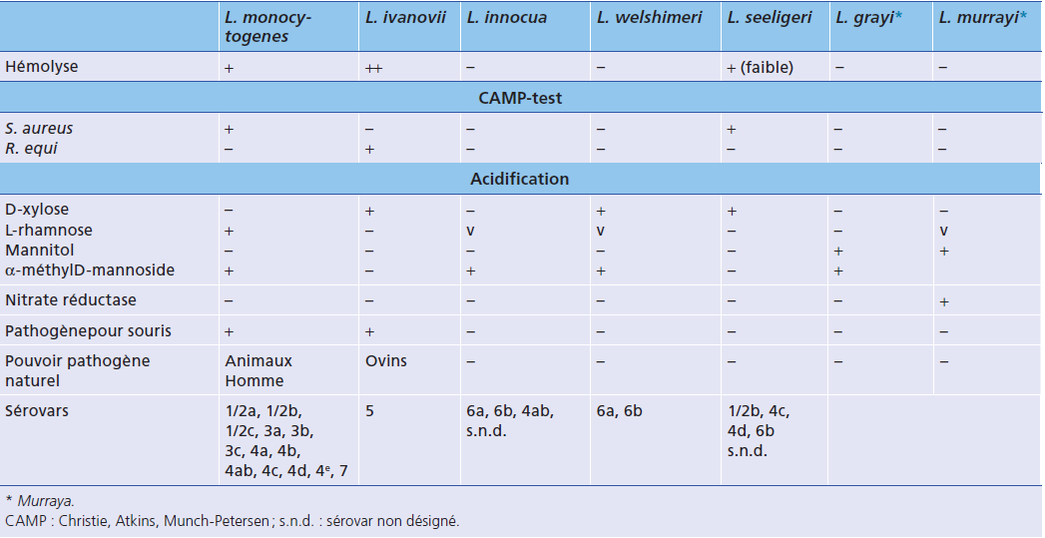

Slide 25
Virulence
La difficulté consiste à distinguer les souches virulentes ou non virulentes.
Le caractère hémolytique et/ou la recherche du gène de l'hémolysine-β sont en faveur d'une virulence.
Mais la technique la plus couramment pratiquée pour identifier les souches virulentes repose sur le test d'Anton (Fig. ). Il consiste en l'instillation au niveau du sac conjonctival d'un œil de lapin d'une suspension bactérienne (3 gouttes d'une culture de 18 heures en bouillon diluées dans 5 ml d'eau distillée) ; celle-ci est suivie, si la souche est virulente, de l'apparition d'une conjonctivite purulente.

Slide 26
